Slide 1
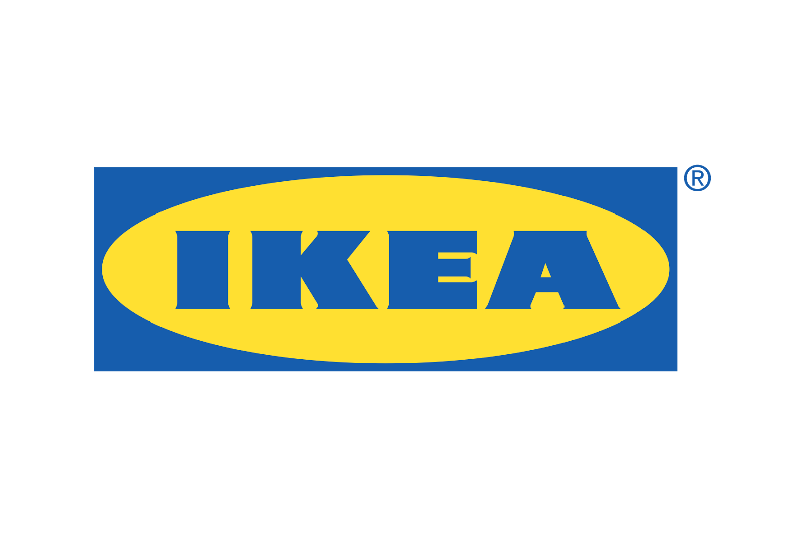

Slide 2
Wat is Ikea
IKEA is een concern van Zweedse oorsprong, met vestigingen over de hele wereld. Het bedrijf richt zich op het aanbieden van meubelen en woonartikelen die, meestal door de koper zelf, in elkaar gezet moeten worden.
Het concept bestaat uit het aanbieden in een keten van zelfbedieningswarenhuizen van artikelen die qua prijs behoren tot het lagere marktsegment. Nadat er maatschappelijke kritiek kwam, stelde IKEA aan haar leveranciers uit lagelonenlanden meer eisen op sociaal gebied. De firma wil bijvoorbeeld geen producten meer in haar assortiment die mede tot stand komen door kinderarbeid. Ze stelt met haar leveranciers plannen op om op gebied van het welzijn van de werknemers, en aangaande de belasting van het milieu, stapsgewijs tot verbetering te komen.

Slide 3
Geschiedenis
Het bedrijf is in 1943 opgericht door de Zweed Ingvar Kamprad. Hij was op dat moment 17 jaar oud, en had wat geld gespaard door kleinschalige verkoop van producten aan boeren in de buurt. Hij begon een bedrijfje met geld dat hij als eindexamencadeau kreeg van zijn vader. Als naam koos hij IKEA, een samenstelling van zijn initialen (I.K.) en de eerste letters van Elmtaryd en Agunnaryd, respectievelijk de boerderij en het dorp waar hij opgroeide.

Slide 4
Logo
Als naam koos hij IKEA, een samenstelling van zijn initialen (I.K.)
en de eerste letters van Elmtaryd en Agunnaryd, respectievelijk de boerderij en het dorp waar hij opgroeide.

Slide 5
Wat vind ik
Simpel
Goedekopen uistraling

